Slide 1
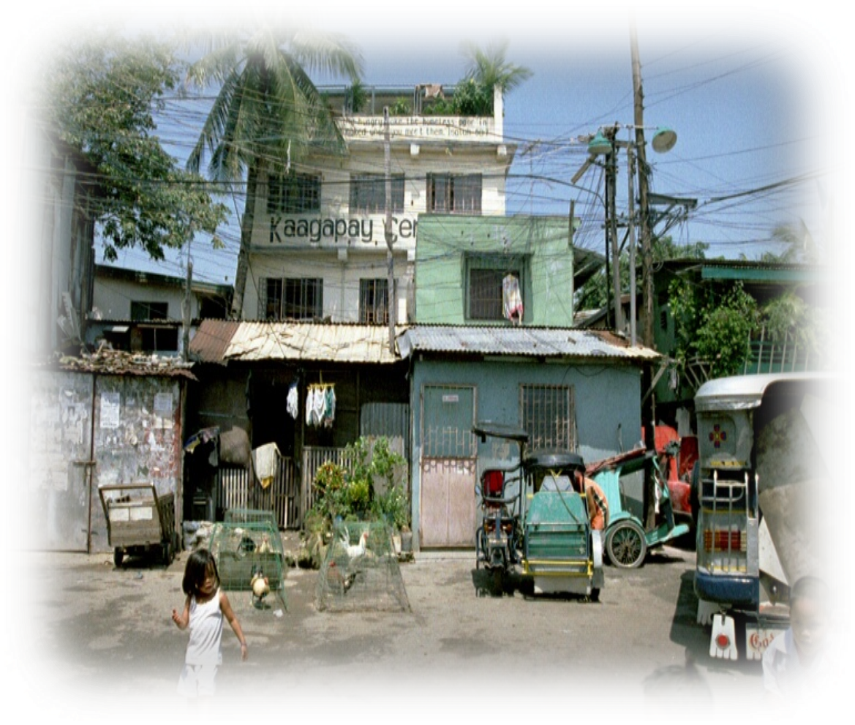
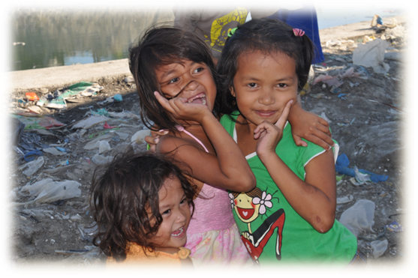
CPI
e.V.
1993 – 2021
Hoffnung für
Kinder
Notes:
CPI Präsentation 2021 Deckblatt

Slide 2
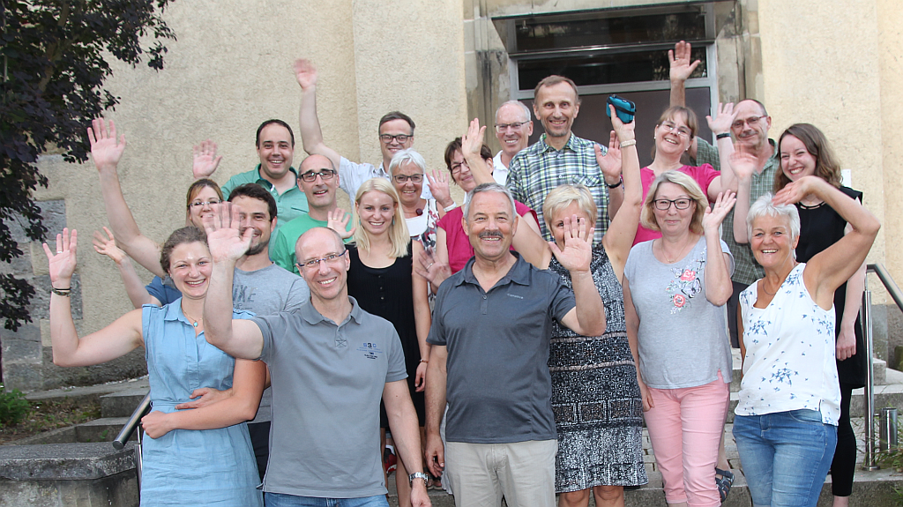
Christliche Philippinen Initiative
besteht seit 1993
finanziert sich zu 100% aus Spenden
arbeitet in Deutschland komplett mit ehrenamtlichen Mitarbeitern
über 95% der Spenden kommen der Arbeit auf den Philippinen zugute
Notes:
Der Verein „Christliche Philippinen Initiative“ – kurz CPI besteht seit 1993 und wurde aus einer privaten Hilfs-Initiative für Straßenkinder in Manila heraus gegründet. CPI ist Mitglied der Arbeitsgemeinschaft für Weltmission der evangelischen Kirche in Württemberg. In Deutschland arbeitet CPI komplett ehrenamtlich, dadurch kommen mehr als 95% der Spenden der Arbeit auf den Philippinen zugute.

Slide 3
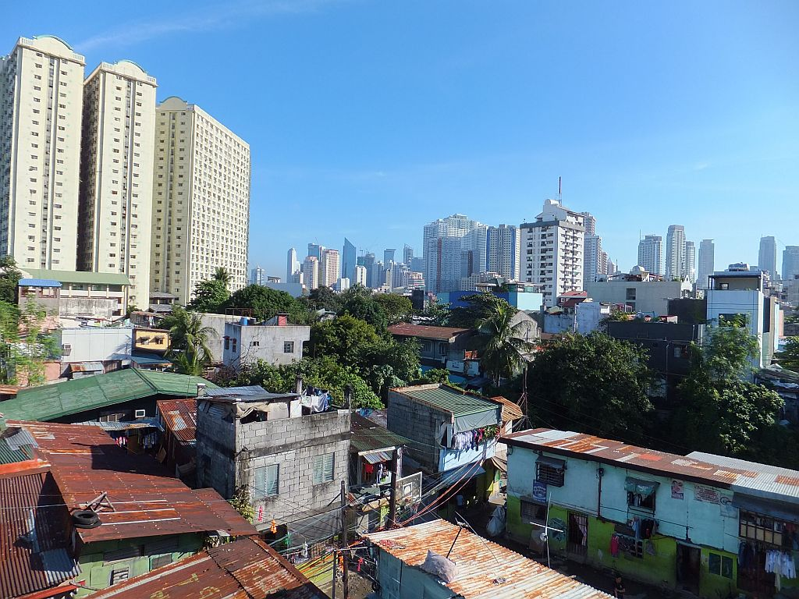
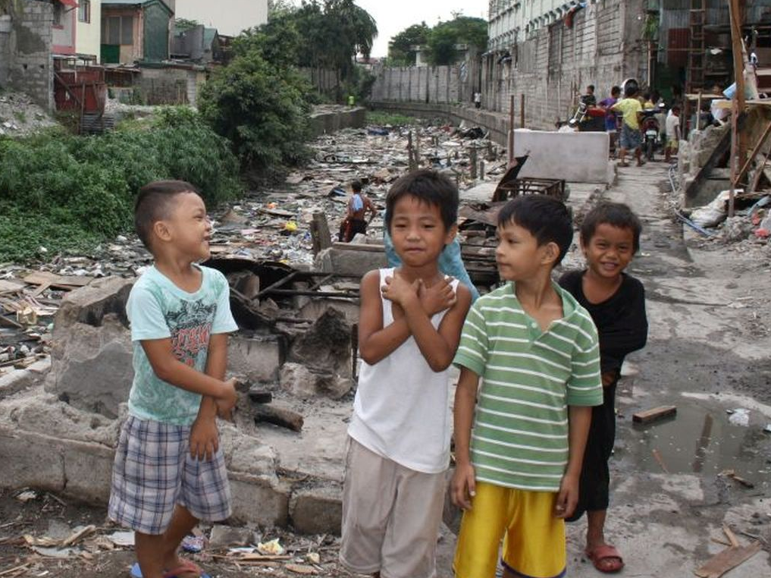
Hauptstadt Manila
ca. 18 Mio. Einwohner (Philippinen insgesamt 108 Mio.)
wirtschaftlicher Aufschwung
und viele Slums
Notes:
Die Arbeit konzentriert sich auf die Hauptstadt Manila. In Manila leben schätzungsweise 18 Mio. Einwohner. Diese „Mega City“ wächst stetig durch die Zuwanderung von Menschen aus ländlichen Gebieten und aus Gebieten, die von Naturkatastrophen heimgesucht wurden. Auf den Philippinen gibt es seit einigen Jahren einen wirtschaftlichen Aufschwung, aber gleichzeitig auch immer mehr Menschen die in Armut und Elend in den Slums von Manila leben.

Slide 4
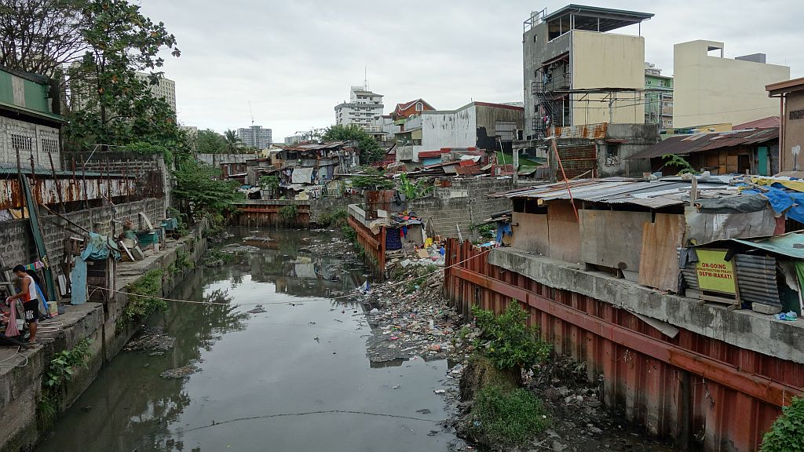
Slumgebiete in Manila
Slum = menschenunwürdige Lebensverhältnisse
Notes:
Die Slums sind Wohngebiete mit menschenunwürdigen Lebensbedingungen. Für uns kaum vorstellbar, dass Menschen in diesen Zuständen überleben können. Häufig entstehen Slums an den Rändern von Flussläufen oder werden wie Pfahlbauten in einen Fluss hineingebaut.

Slide 5
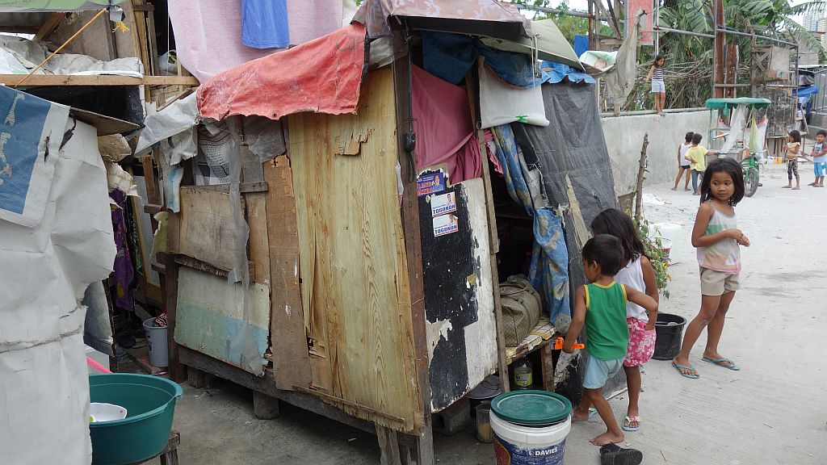
Slumgebiete in Manila
Hütten aus Holz und Müll – nicht viel größer als eine Hundehütte
Notes:
Die Slumhütten werden aus allen verfügbaren Materialien zusammengebaut, oft sind das Bretter, Wellblech und Müll. In diesen Hütten wohnen nicht selten Familien mit 6 bis 8 Kindern, in einem Raum mit wenigen Quadratmetern. In diesem Raum wird geschlafen, gekocht, gegessen und gelebt. Sanitäre Einrichtungen gibt es kaum. Wasser wird aus nahegelegenen Wasserstellen von Hand gepumpt.

Slide 6
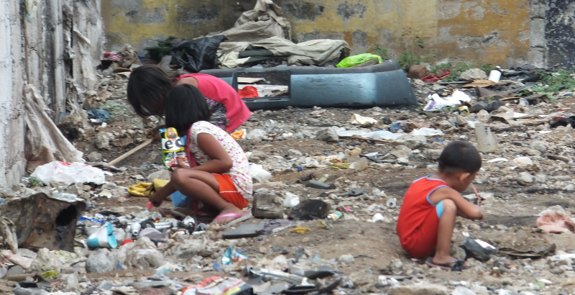
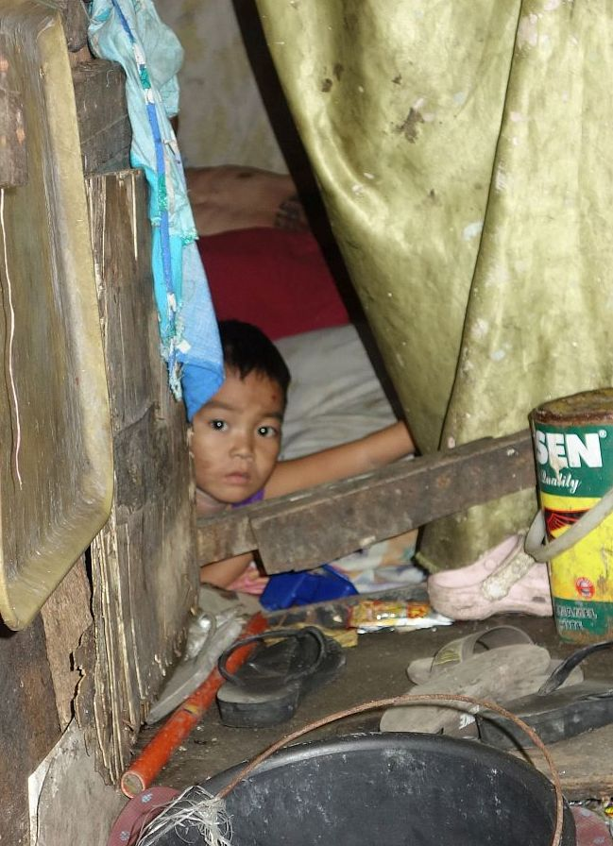
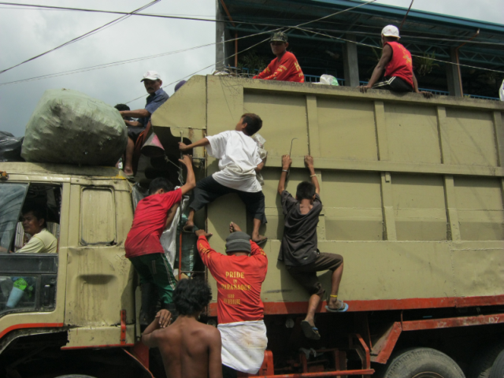
Straßenkinder – Leben im/vom Müll
Notes:
In diesen Slums leben sehr viele Kinder. Einige von ihnen werden zu Straßenkindern, da ihre Familien durch Armut, Scheidung, Arbeitslosigkeit, Alkohol und häufig Gewalt zerrüttet sind. Die Kinder versuchen sich irgendwie durchzuschlagen. Sie durchstöbern den Müll auf Müllhalden nach verwertbaren Materialien, um so etwas Geld zum Überleben zu verdienen.

Slide 7
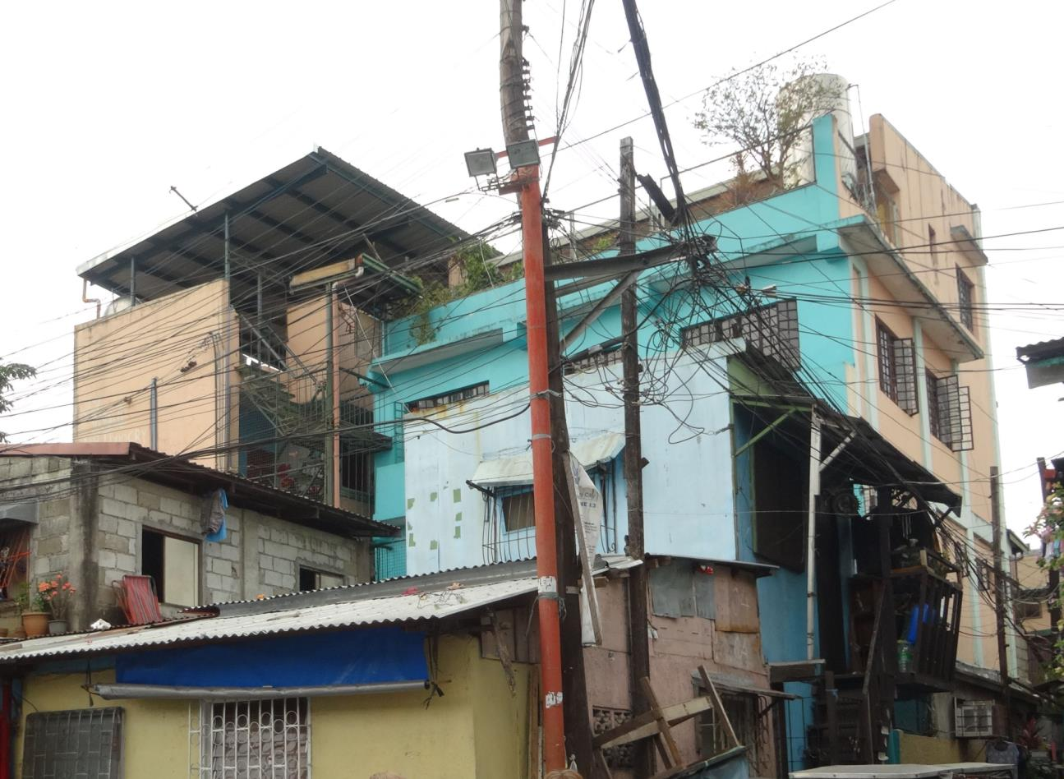
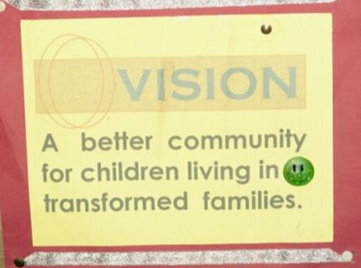
CPI Straßenkinderheim – „Home for Boys“
Straßenkinder-heim
Notes:
CPI hilft diesen Straßenkindern! Im Stadtteil Pasay betreibt CPI ein Straßenkinderheim, in dem bis zu 25 Jungs im Alter von 7-14 Jahren eine neue Heimat finden. Hier bekommen die Kinder ein Dach über dem Kopf, ein sicheres Zuhause, regelmäßige Mahlzeiten, ein eigenes Bett und frische Kleidung.

Slide 8
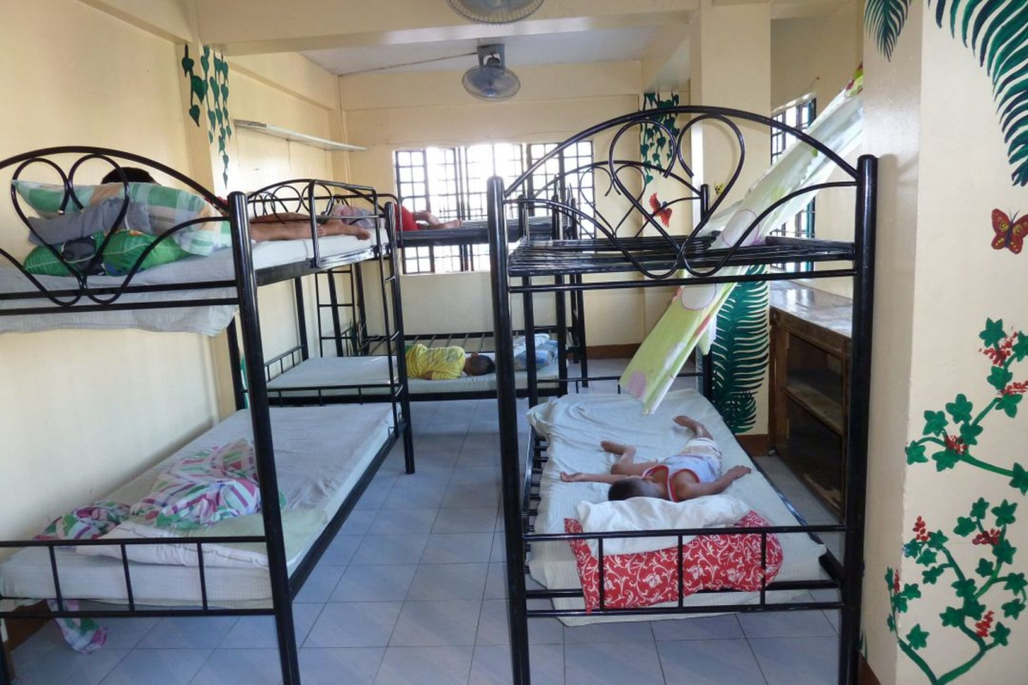
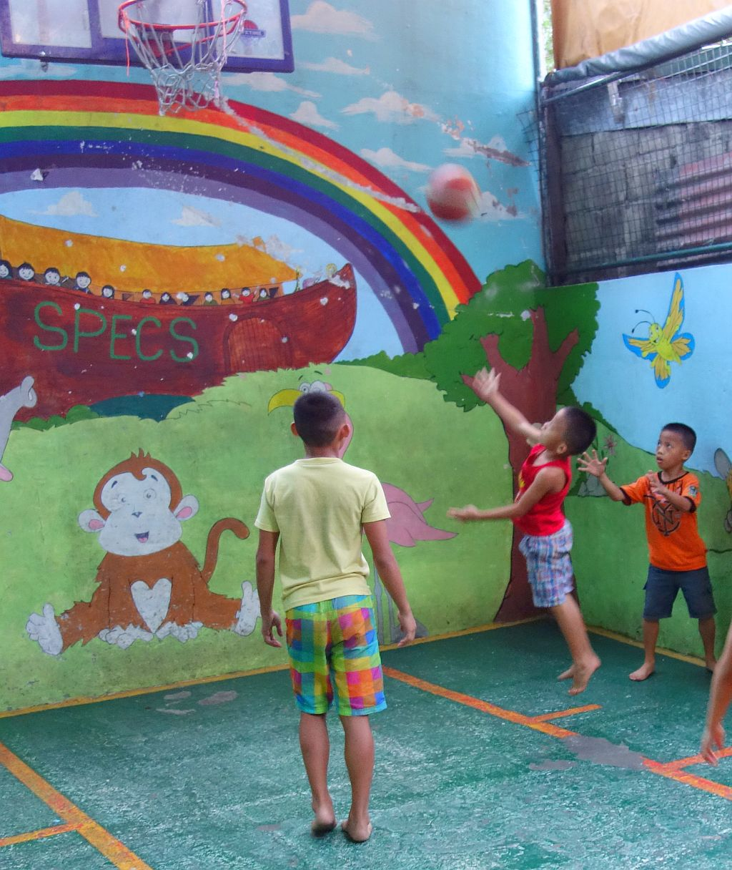
CPI Straßenkinderheim – „Home for Boys“
eine Heimat für Kinder ohne Zuhause
Grundversorgung
Fürsorge, Liebe und Annahme
Schulbildung
Spiel und Spaß „Kind sein“
Notes:
Aber nicht nur die Grundversorgung ist wichtig. Die Mitarbeiter im Heim sind so etwas wie „Ersatzeltern“, die sich liebevoll um die Kinder kümmern, Sie vermitteln den Kindern, dass sie etwas wert sind und nehmen sie so an wie sie sind. Eine Psychologin kümmert sich um die seelischen Wunden der Kinder. Um wieder eine Stabilität im Leben der Kinder aufzubauen, gibt es einen geregelten Tagesablauf der eine Andacht am Morgen und einen Tagesabschluss am Abend mit einschließt. Die Kindern werden in der ihnen entsprechenden Schulklasse eingegliedert. Denn nur durch Bildung bekommt man eine reale Chance in Zukunft dem Elend zu entfliehen. Spiel, Spaß und Sport dürfen natürlich auch nicht fehlen. Schließlich sollen die Kinder auch Kinder sein.

Slide 9
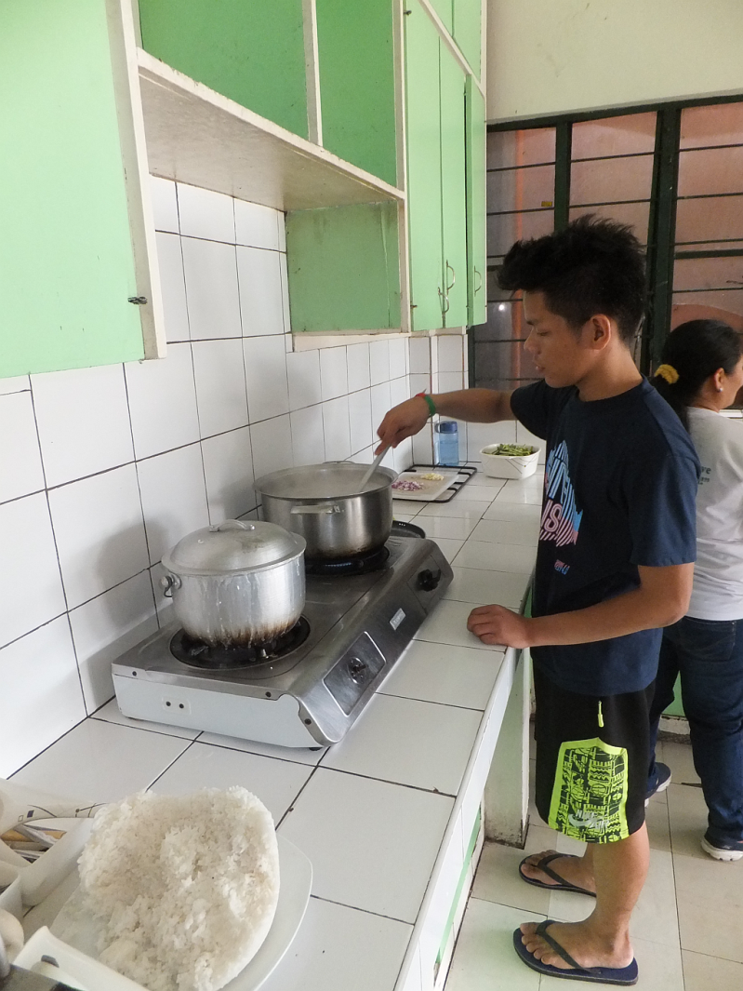
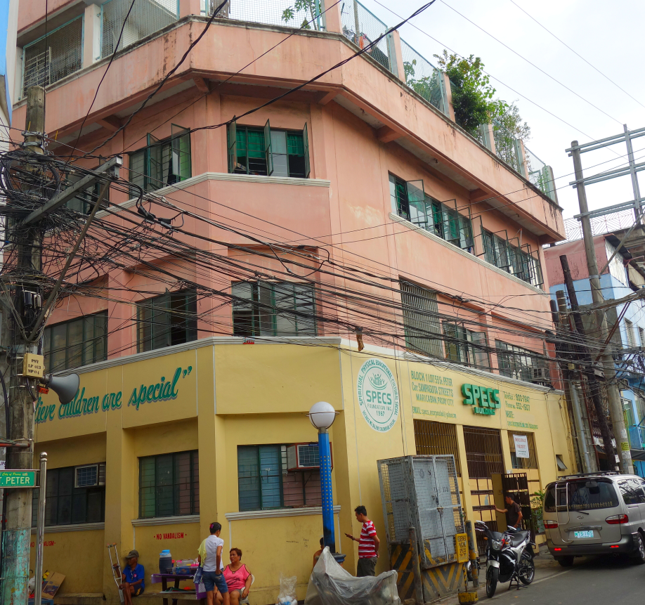
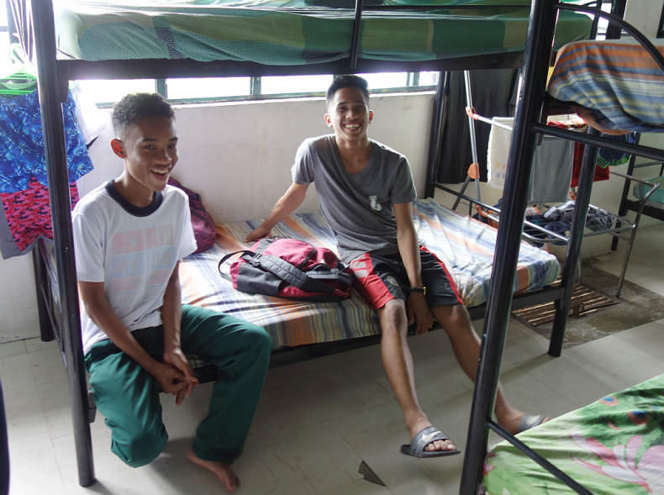
CPI Straßenkinderheim – „Kuya Center“
Jungs von 13 – 18 Jahre
Wohngruppe zur Vorbereitung auf eigenständiges Leben
Selber mit Anpacken
Notes:
Aber nicht nur die Grundversorgung ist wichtig. Die Mitarbeiter im Heim sind so etwas wie „Ersatzeltern“, die sich liebevoll um die Kinder kümmern, Sie vermitteln den Kindern, dass sie etwas wert sind und nehmen sie so an wie sie sind. Eine Psychologin kümmert sich um die seelischen Wunden der Kinder. Um wieder eine Stabilität im Leben der Kinder aufzubauen, gibt es einen geregelten Tagesablauf der eine Andacht am Morgen und einen Tagesabschluss am Abend mit einschließt. Die Kindern werden in der ihnen entsprechenden Schulklasse eingegliedert. Denn nur durch Bildung bekommt man eine reale Chance in Zukunft dem Elend zu entfliehen. Spiel, Spaß und Sport dürfen natürlich auch nicht fehlen. Schließlich sollen die Kinder auch Kinder sein.

Slide 10
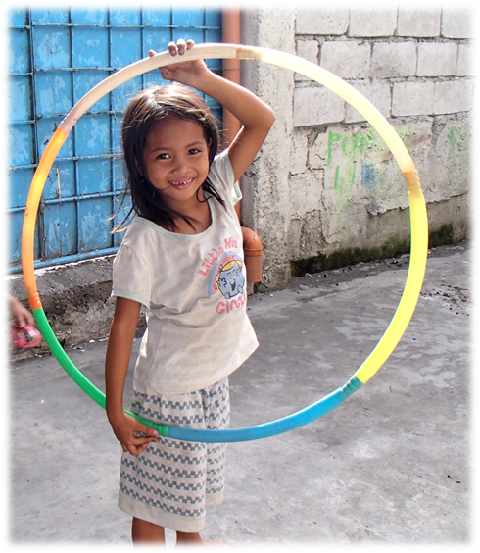
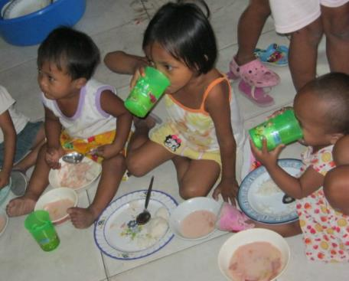
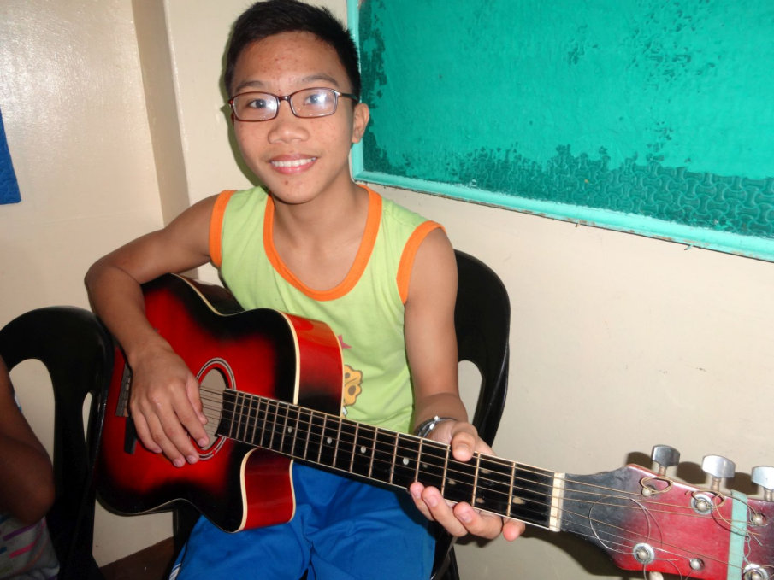
Anlaufstelle im Slum – „Drop In Center“
„Center of life“
Notes:
Es gibt einen weiteren Standort das „Drop In Center“. Dieses Center liegt in einem Slumgebiet und ist eine beliebte Anlaufstelle für Kinder und Jugendliche, in dem allerlei Aktivitäten und Hilfsmaßnahmen stattfinden.

Slide 11
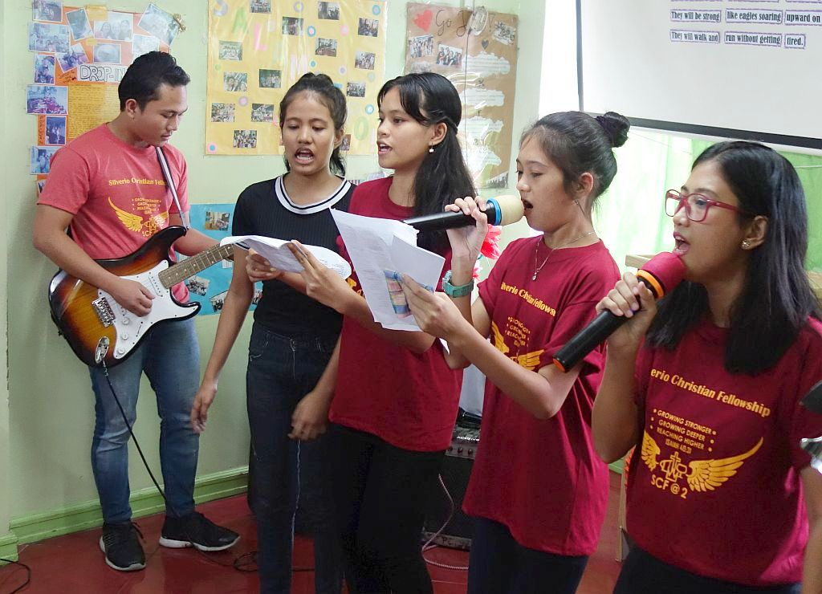
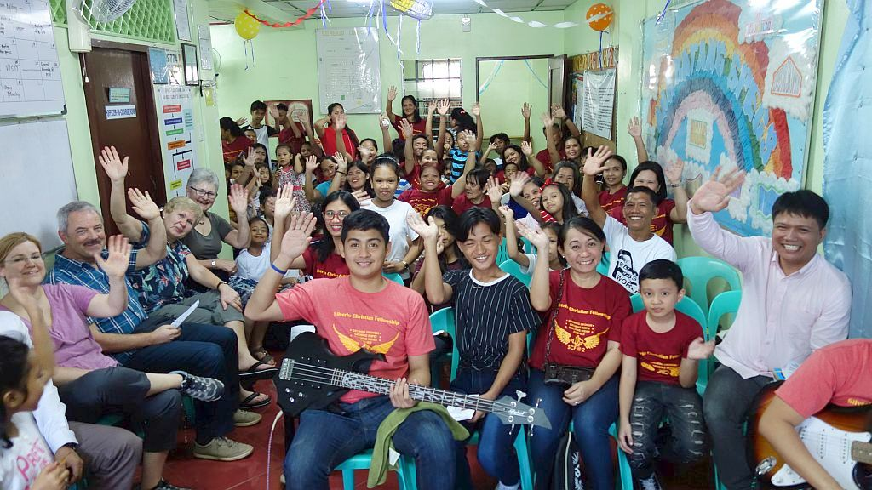
„Drop In“ - eine junge Gemeinde entsteht
Die 4. Gemeinde die aus der Arbeit entstanden ist
lebendige Gottesdienste
Lobpreis & Gebet
Die rettende Botschaft von Jesus
Tragfähige Gemeinschaft
Notes:
Aus dieser sehr missionarisch geprägten Arbeit ist eine lebendige Jugendkirche entstanden, die sich sonntags zu einem Gottesdienst trifft. Unter der Woche gibt es verschiedene gemeinschaftliche Angebote und Gebetstreffen.

Slide 12
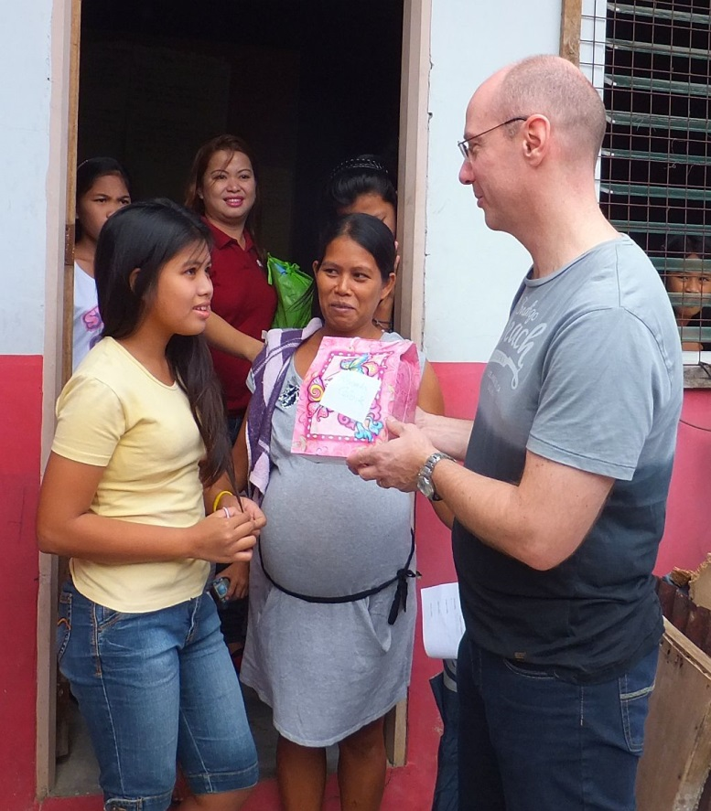
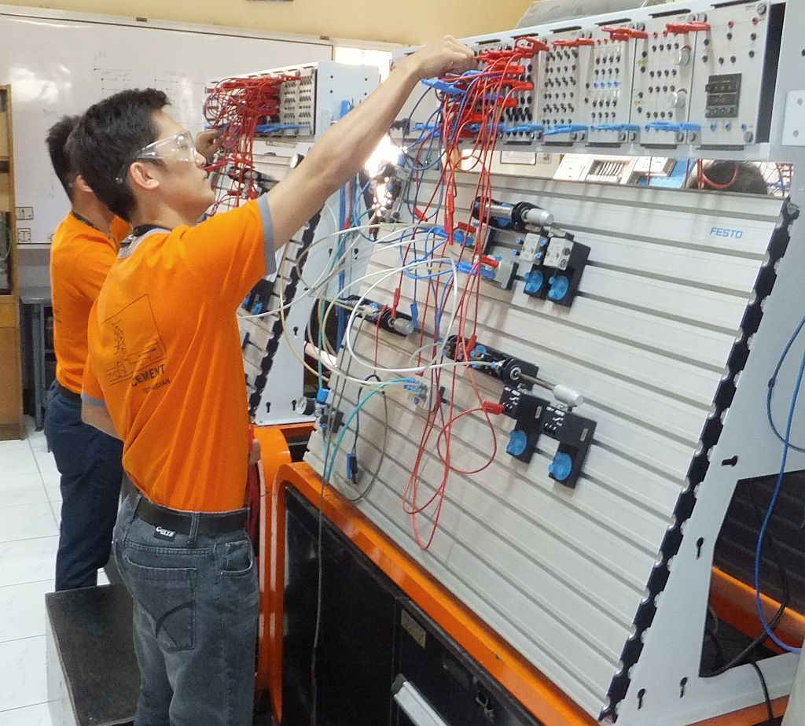
Schulpatenschafts-Programm
ca. 300 Schulpatenschaften
Schulausbildung kostet viel Geld. Für arme Familien nicht bezahlbar.
Bildung ist der Weg aus der Armut
Notes:
Kinder aus sozial bedürftigen Familien werden durch Schulpatenschaften unterstützt, ein weiterer Schwerpunkt der Arbeit von CPI. Diese Patenschaften ermöglichen Kindern aus den Armenvierteln den Besuch einer Schule, der für die Familien sonst unerschwinglich teuer wäre. Damit bekommen die Kinder eine Chance, später einen Beruf zu erlernen und sich und ihrer ganzen Familie eine Existenzgrundlage zu schaffen. Es werden derzeit circa 250 Kinder durch eine Schulpatenschaft unterstützt.

Slide 13
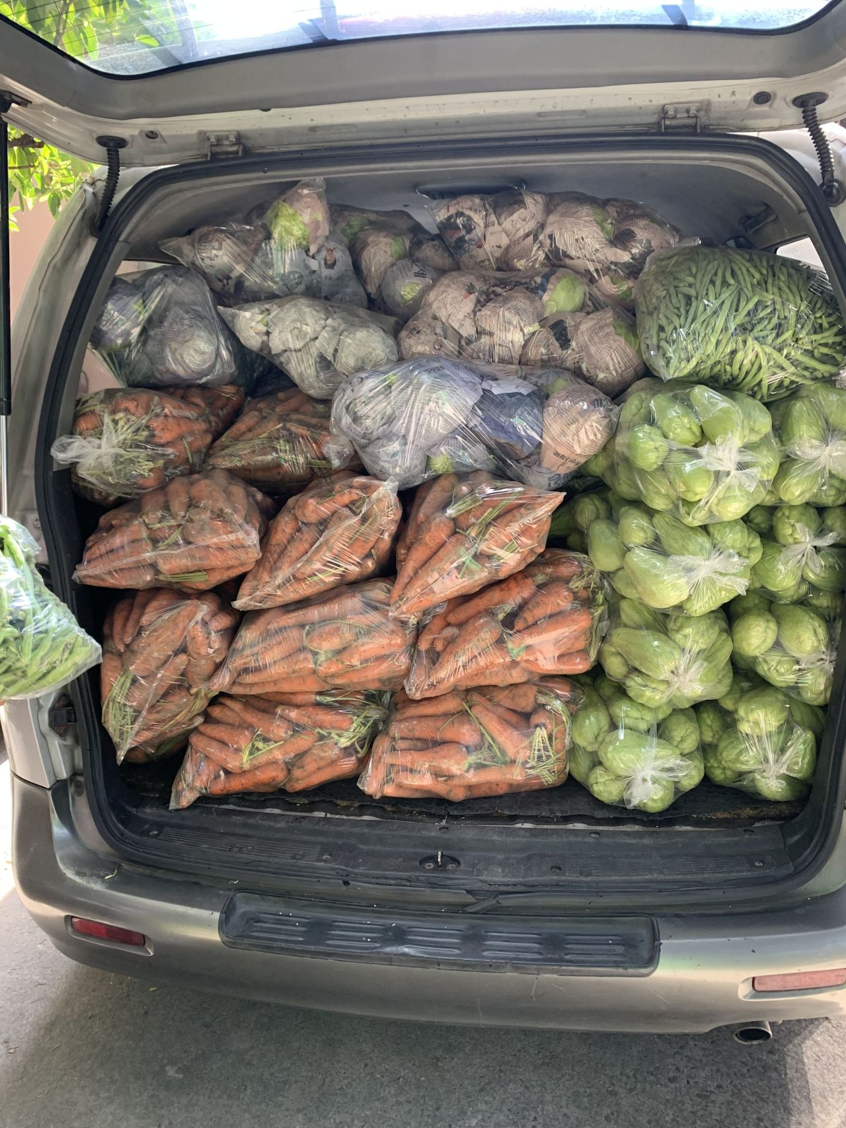
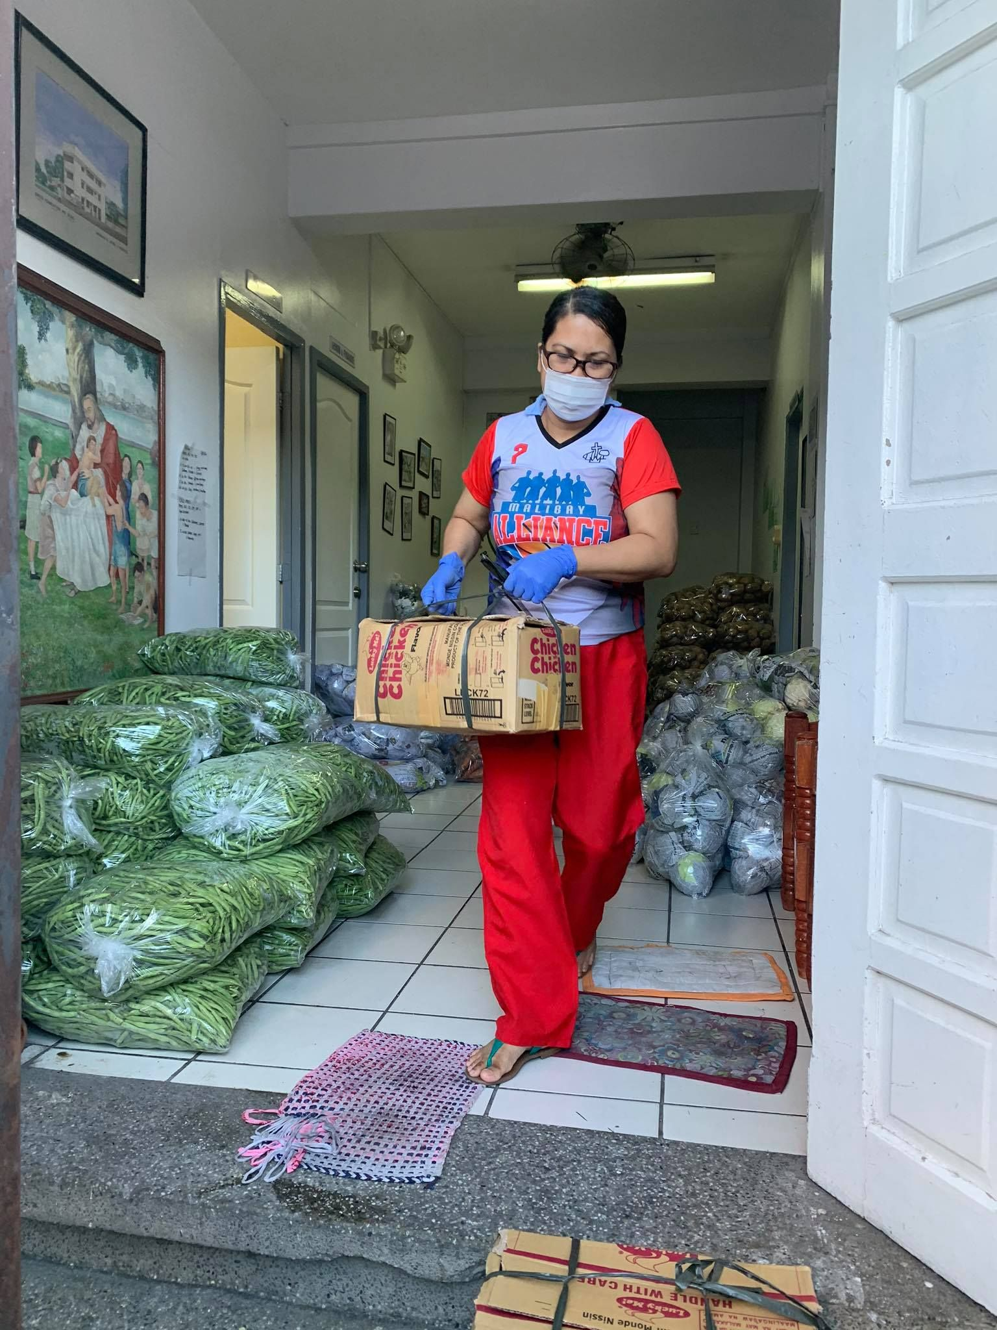
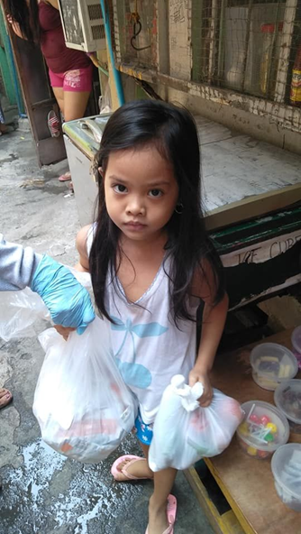
Corona Notfallhilfe - Lebensmittelverteilung
Verteilung von Lebensmittelpaketen an Bedürftige in den Slums
Bisher über 8500 Familien mit über 40.000 Menschen versorgt
60 Tonnen Gemüse, Reis, Fleisch und Konserven verteilt
Notes:
Während des stickten Lockdowns in Manila haben wir sehr schnell mit einer Lebensmittelverteilung an besonders bedürftige Kinder, Familien und älteren Menschen begonnen. Es wurden über 50.000 Einzelpersonen mit Lebensmittel, Hygieneartikel und sonstigen Hilfsmaßnahmen versorgt.

Slide 14
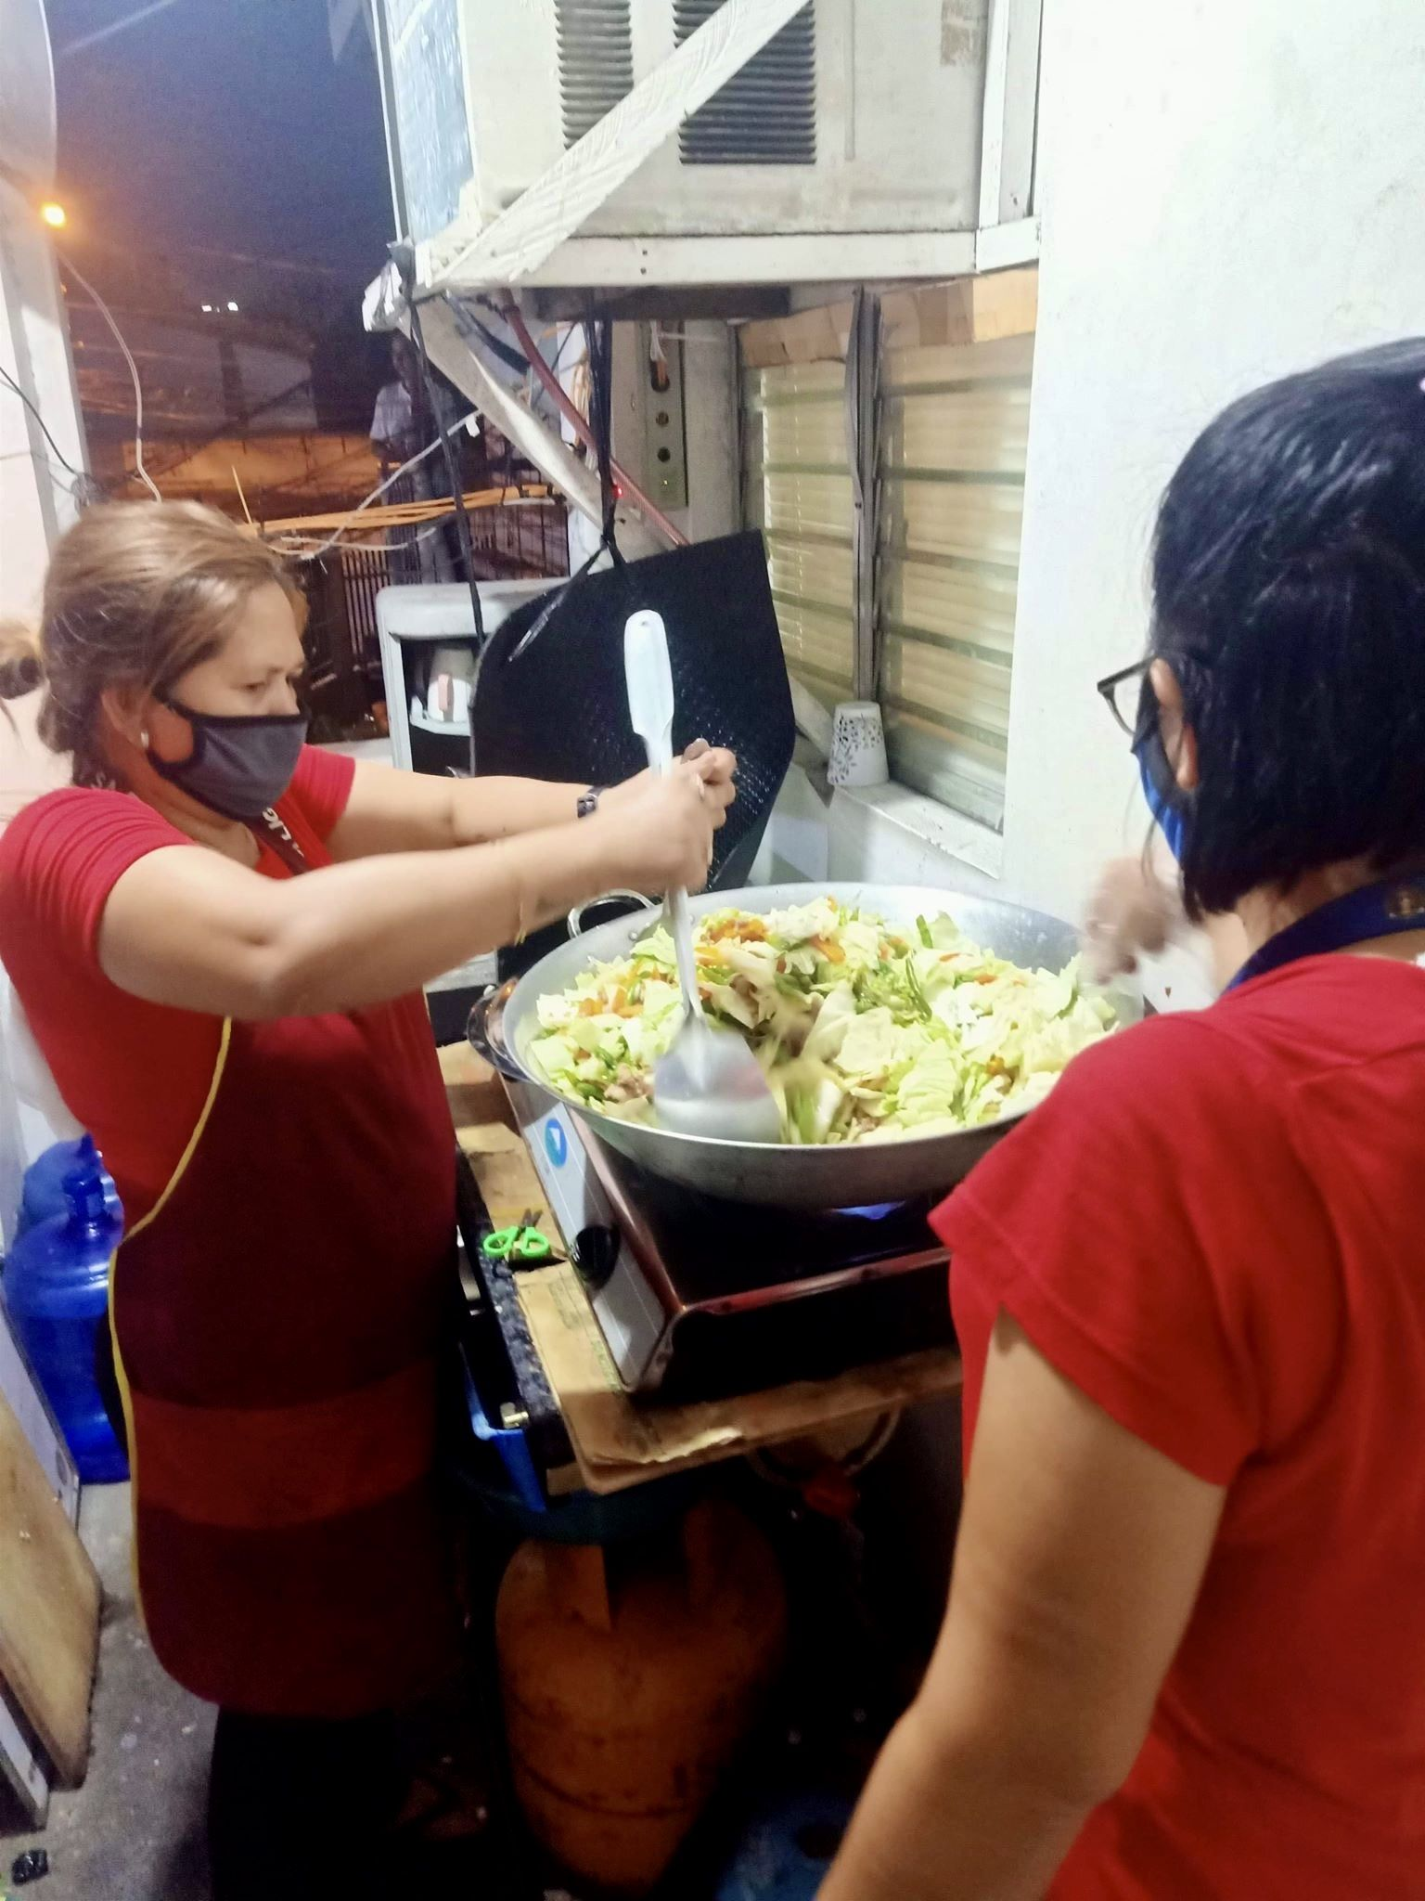
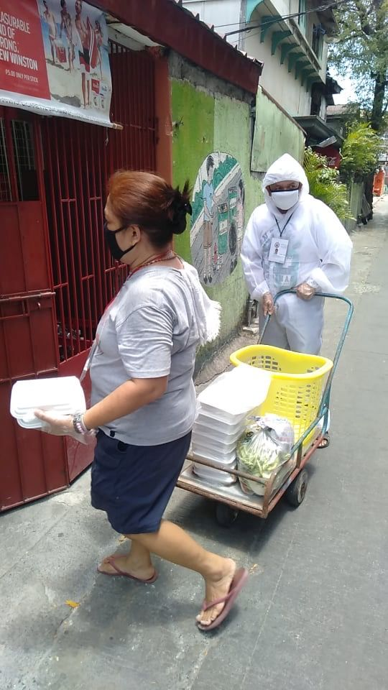
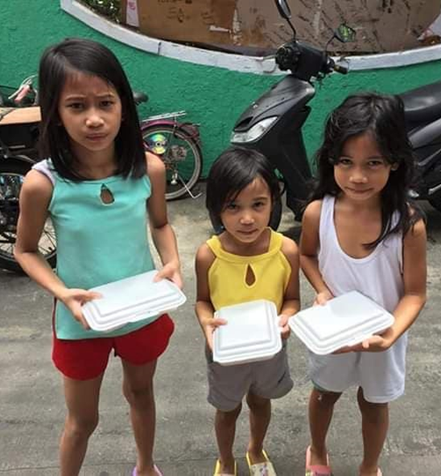
Corona Notfallhilfe – Puso Kitchen
Puso Kitchen übersetzt: Herz Küche – Armenküchen. Verteilung von Mahlzeiten die Zentral zubereitet werden an Bedürftig Personen in den Stadtteilen
Zusammenarbeit mit 17 Partnern in verschiedenen Stadtteilen von Manila
Weit über 50.000 wurden mit Lebensmitteln versorgt
Notes:
Während des stickten Lockdowns in Manila haben wir sehr schnell mit einer Lebensmittelverteilung an besonders bedürftige Kinder, Familien und älteren Menschen begonnen. Es wurden über 50.000 Einzelpersonen mit Lebensmittel, Hygieneartikel und sonstigen Hilfsmaßnahmen versorgt.

Slide 15
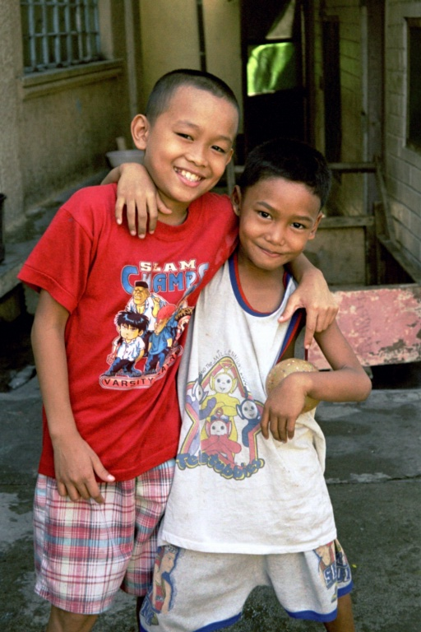
Wir können nicht die ganze Welt verändern, aber für diese Kinder verändert sich die Welt! Dank Ihrer Hilfe!
Vielen Dank
für alle Unterstützung!
www.cpi-ph.de

